Slide 1

Matemática
Funciones y procesos infinitos
“Retroalimentar evaluación formativa de matemáticas y revisar actividad de función.”

Slide 2
FUNCIONES Y
PROCESOS INFINITOS

Slide 3
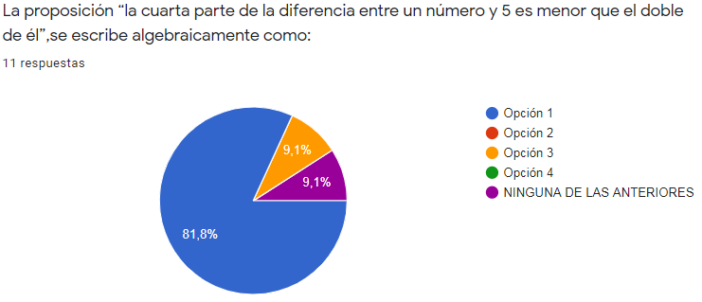



PREGUNTA N° 1
$$\frac{x−5}{4}<2x$$

Slide 4
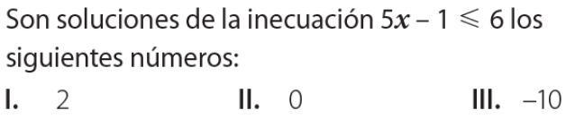
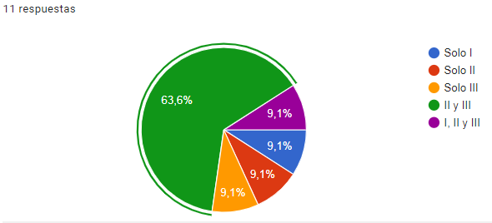
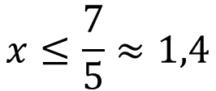


PREGUNTA N° 2
$$5x−1≤6$$
$$5x≤6+1$$
$$x≤\frac{7}{5}≈1,4$$

Slide 5
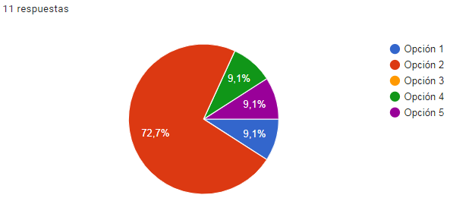







PREGUNTA N° 3
$$−x≥3−2$$
$$−x≥1 (∙−1)$$
$$x≤−1$$

Slide 6

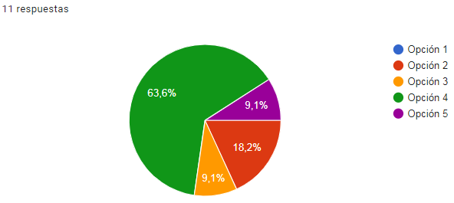








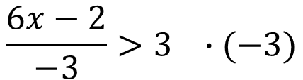
PREGUNTA N° 4
$$\frac{6x−2}{−3}>3 ∙(−3)$$
$$6x−2<−9$$
$$6x<−9+2$$
$$6x<−7$$
$$x<−\frac{7}{6}$$

Slide 7
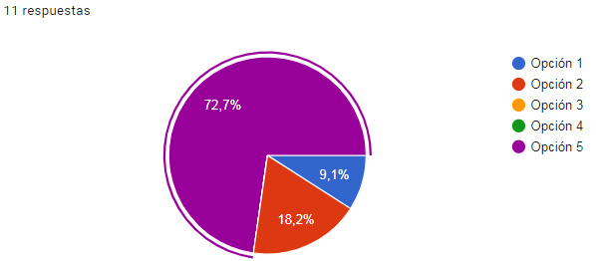







PREGUNTA N° 5
$$x^{2}−3x−10<x^{2}+2x+1$$
$$−3x−2x<1+10$$
$$−5x<11$$
$$x>−\frac{11}{5}$$

Slide 8
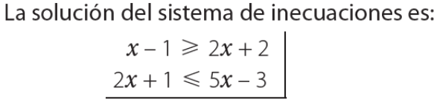
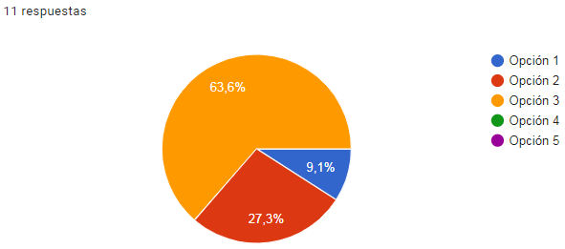









PREGUNTA N° 6
$$x−2x≥2+1$$
$$2x−5x≤−3−1$$
$$−x≥3$$
$$−3x≤−4$$
$$x≤−3$$
$$x≥\frac{4}{3}$$

Slide 9
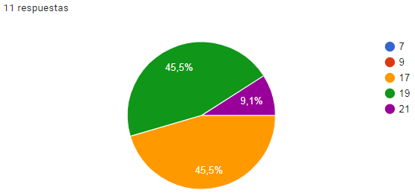




PREGUNTA N° 7
$$2x+1+2x+3+2x+5<63$$
$$6x<54$$
$$x<9$$
$$2x+1+2x+3+2x+5>45$$
$$6x>36$$
$$x>6$$

Slide 10
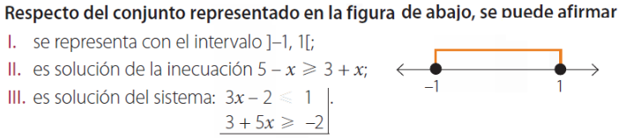
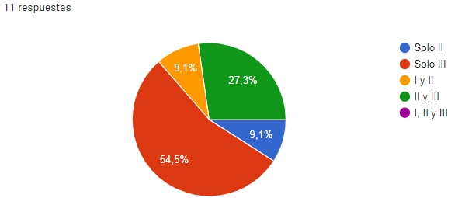



PREGUNTA N° 8
$$5−x≥3+x$$
$$−2x≥−2$$
$$x≤1$$

Slide 11

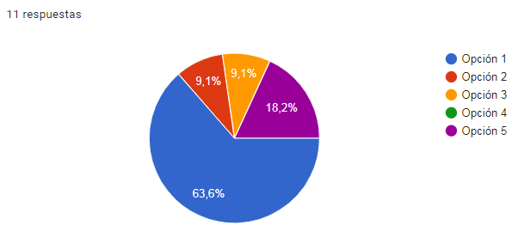










PREGUNTA N° 9
$$2x+1≥−1$$
$$3−x>5x−21$$
$$2x≥−2$$
$$−6x>−24$$
$$x≥−1$$
$$x<4$$

Slide 12
MATEMÁTICA

Slide 13
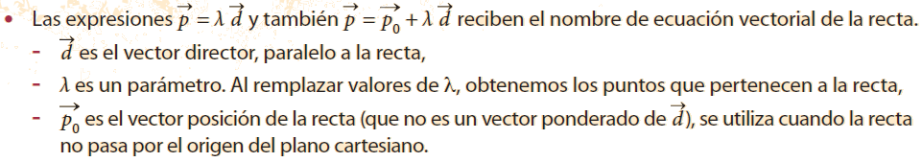
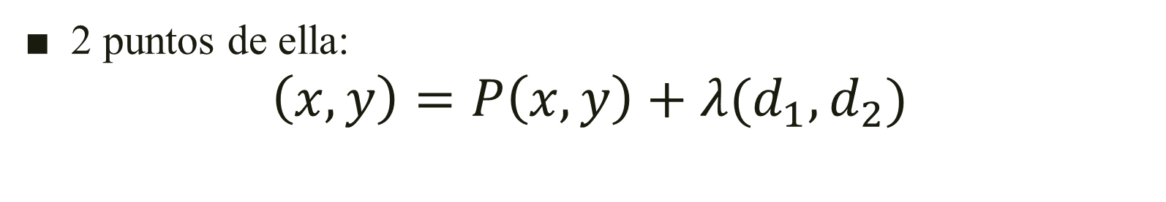

Pasa por el origen y tiene un vector director:
$$\left(x,y\right)=λ(d_{1},d_{2})$$
2 puntos de ella:
$$\left(x,y\right)=P\left(x,y\right)+λ(d_{1},d_{2})$$

Slide 14
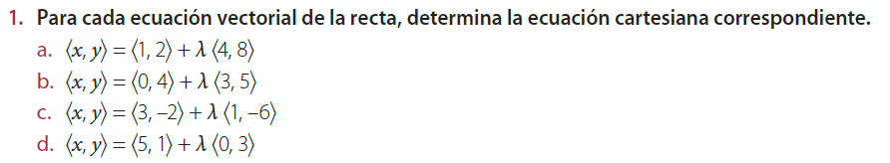
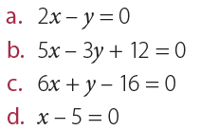
Ecuación Vectorial a Cartesiana
Actividades

Slide 15
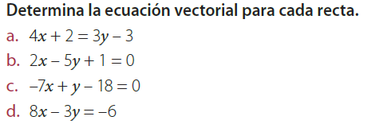
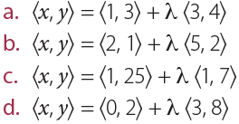

Slide 16
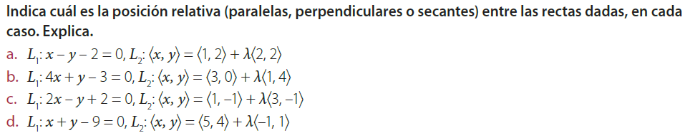
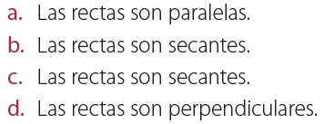

Slide 17
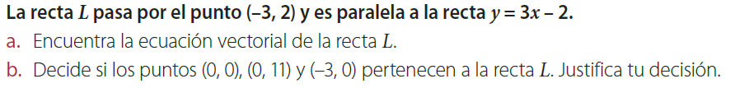
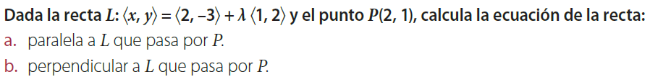
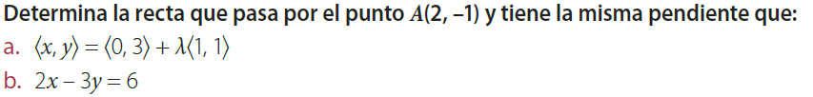
Para esta Semana

